Slide 1
သမ္မာကျမ်းစာဖော်ပြသောကမ္ဘာ၏ကြမ္မာ
Lesson 12 for December 17, 2022

Slide 2
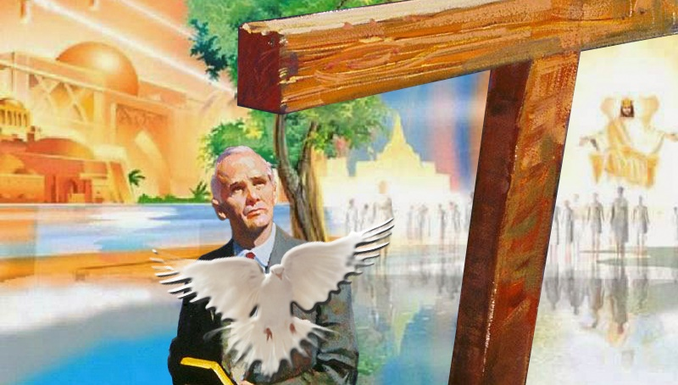
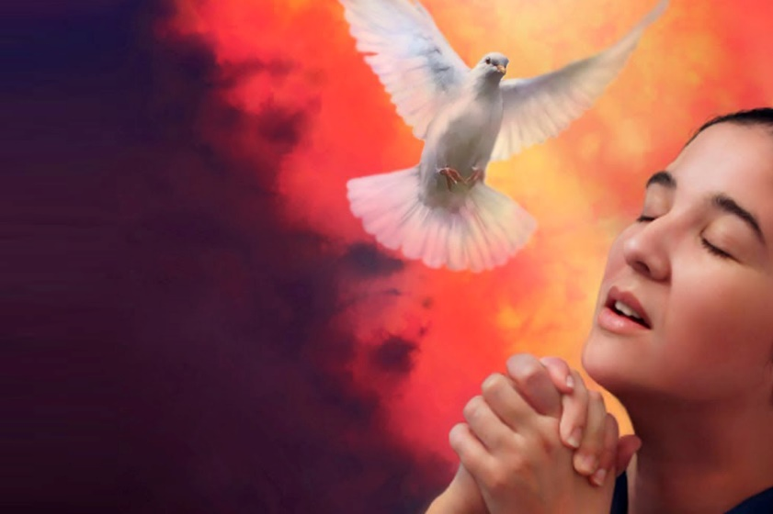
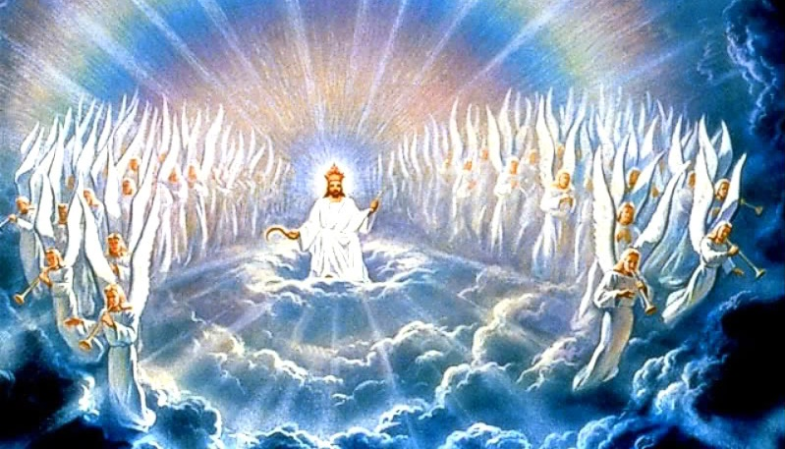
‘‘ငြိမ်သက်ခြင်း၏အရှင်ဘုရားသခင်ကိုယ်တော်တိုင်လည်း၊သင်တို့ကိုအကုန်အစင်သန့် ရှင်းစေတော်မူပါစေသော။ငါတို့သခင်ယေရှု ခရစ်ကြွလာတော်မူသောအခါ၊သင်တို့၏ကိုယ် ခန္ဓာ၊စိတ်၊ဝိညာဉ်အပေါင်းကိုအပြစ်တင်ခွင့်နှင့်ကင်းလွတ်စေခြင်းငှာ စောင်မတော် မူပါစေသော’’ (၁သက်၊ ၅း၂၃)။

Slide 3
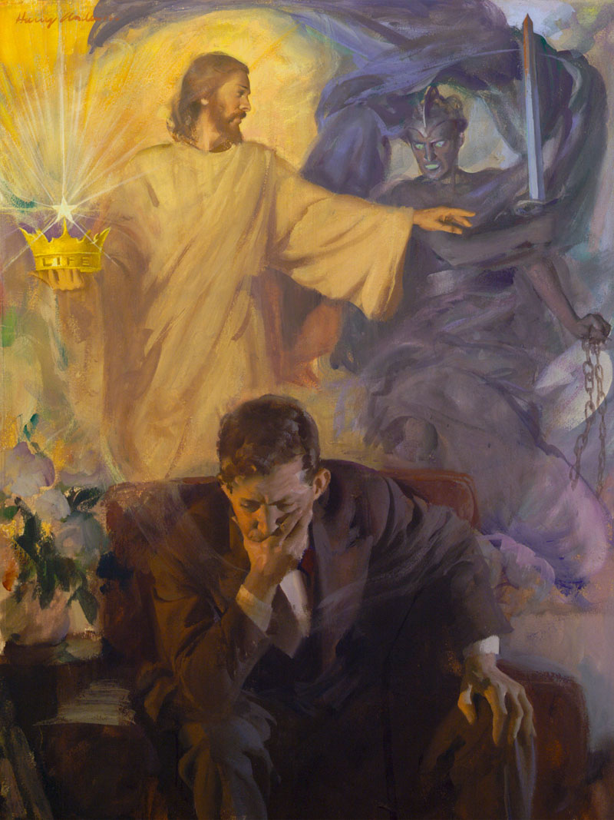
သမ္မာကျမ်းစာ၏လောကအမြင်သည်ခရစ်တော်နှင့် စာတန်ကြားတွင်အကောင်းနှင့်အဆိုးကြားအဆက်မပြတ်တိုက်လှန်နေခြင်းကိုပြောပါသည်။ဤကမ္ဘာကြီး၏နောက်ဆုံးဖြစ်ရပ်များနီးကပ်လာသည်နှင့်အမျှဤတိုက်ပွဲသည်ပိုဆိုးလာသည်။ ဗျာဒိတ် ၁၃ နှင့် ဗျာဒိတ် ၁၄ တွင် စာတန်နှင့်ယေရှု၏နောက်လိုက်များအသီးသီးလုပ်ဆောင်မည့်လှုပ်ရှားမှုများကိုဖော်ပြသည်။ဤတိုက်ပွဲအတွက်အသင့်ရှိနေရန် ကျွန်ုပ်တို့၏သန့်ရှင်းမှုသည်အရေးကြီးသည် (၁တိ ၅း၂၃)။
စံပြပုဂ္ဂိုလ်
ခန္ဓာကိုယ်ကို ဂရုစိုက်ပါ။
စိတ်ကို ဂရုစိုက်ပါ။
စိတ်ဝိညာဉ်ကို စောင့်ရှောက်ခြင်း။
စဉ်ဆက်မပြတ်ဂရုစိုက်ခြင်း။

Slide 4
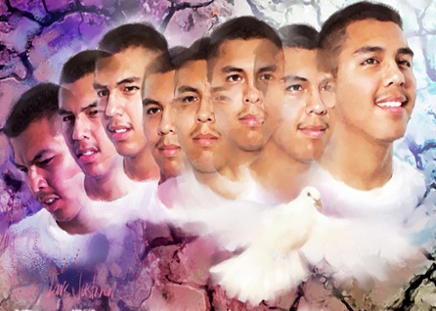
စံပြပုဂ္ဂိုလ်
‘‘ယေရှုသည်လည်း အစဉ်အတိုင်းကြီး၍ (ကာယဗလ) ပညာ တိုးပွားလျက် (ဉဏဗလ) ဘုရားသခင်ရှေ့ (ဝိဉဏဗလ) လူတို့ရှေ့ (မိတ္တဗလ) မှာ မျက်နှာရတော်မူ၏။’’ (Luke 2:52 NLT)
သခင်ယေရှုသည် အမှုတော်မစတင်မီတွင် ကဏ္ဍလေးရပ်၌ ကြီးပြင်းလာခဲ့သည်။
စိတ်ပိုင်းဆိုင်ရာ ("ပညာဖြင့်")
ရုပ်ပိုင်းဆိုင်ရာ (“ခန္ဓာကိုယ်")
ဝိညာဉ်ရေးအရ(“ဘုရားသခင်၏မျက်နှာသာတော်”)
လူမှုရေးအရ(“လူအပေါင်းတို့အား မျက်နှာသာပေး”)
ကျွန်ုပ်တို့သည် ကျွန်ုပ်တို့၏ဖြစ်တည်မှု၏ရှုထောင့်အားလုံးတွင်“ဝိညာဉ်၊ စိတ်၊ ကိုယ်” ကြီးပွားလာရန် ခေါ်ဆိုခြင်းခံရသည် (1Ts. 5:23)]။
ရွေးနှုတ်ခြင်းလုပ်ငန်းတွင်လူသားများဘုရားသခင်၏ပုံသဏ္ဌာန်ကိုပြန်လည်ထူထောင် ခြင်းပါဝင်သည်။ကျွန်ုပ်တို့၏တိုးတက်မှုသည်ယင်းဆီသို့ဦးတည်ရမည်၊အလုပ်ပြီးမြောက်သည့်အခါ ဒုတိယကြွလာခြင်းအတွက် အဆင်သင့်ဖြစ်နေရမည်။

Slide 5
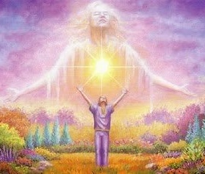
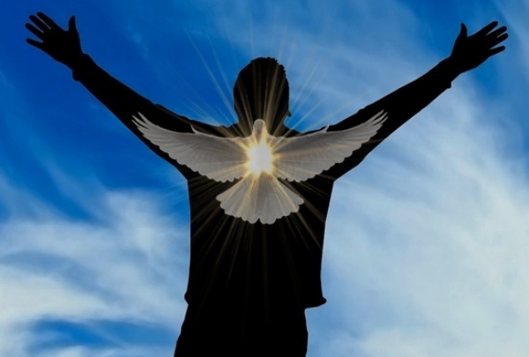
ခန္ဓာကိုယ်ကို ဂရုစိုက်ပါ။
“သင်တို့သည်အဖိုးနှင့်ဝယ်တော်မူသောသူဖြစ်သောကြောင့်၊ဘုရားသခင်ပိုင်တော်မူသောသင်တို့၏ကိုယ်ခန္ဓာနှင့် စိတ်ဝိညာဉ်အားဖြင့် ဘုရားသခင်၏ဂုဏ်တော်ကို ထင်ရှားကြစေလော့။ 1 Corinthians 6:20)
ဂရိဒဿနိကဗေဒနှင့်ကိုးကွယ်ယုံကြည်မှုဆိုင်ရာလှုပ်ရှားမှုများသည်ပထမရာစုနှစ်များတွင်စိတ်နှင့်ကိုယ်ခန္ဓာကိုခွဲထုတ်ခြင်းနှင့်ပတ်သက်၍ခရစ်ယာန်အသင်းတော်၏ယုံကြည်ချက်များကို လွှမ်းမိုးခဲ့သည်။ ခန္ဓာကို လျစ်လျူရှုသင့်သည်ဟု ကောက်ချက်ချကြသည်၊ ထို့ကြောင့် အားထုတ်မှုအားလုံးကို ဝိညာဉ်ရေး၌သာ ကြီးထွားစေခဲ့သည်။
သို့သော်သမ္မာကျမ်းစာတွင်ကျွန်ုပ်တို့၏ကိုယ်ခန္ဓာကိုပြုစုစောင့်ရှောက်ခြင်းဆိုင်ရာအကြံပြုချက်ပါရှိသည်။
ပေါလုသည်ခန္ဓာကိုယ်အားသန့်ရှင်းသောဝိညာဉ်တော်၏ဗိမာန်တော်အဖြစ်မိတ်ဆက်ပေးခဲ့သည်(၁ကော၃း၁၆၁၇)။ယောဟန် သည်ကျွန်ုပ်တို့အားကျန်းမာသောအသက်တာဖြင့်အသက်ရှင်စေလိုသည်(၃ယော၂)။ဘုရားသခင်၏ပုံသဏ္ဍာန်ကိုပြန်လည်ထူထောင်ခြင်းတွင်ကျွန်ုပ်တို့၏ကိုယ်ခန္ဓာကိုစောင့် ရှောက်ခြင်းပါဝင်သည်။

Slide 6
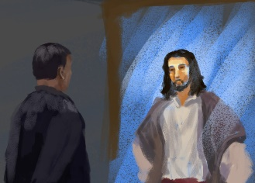
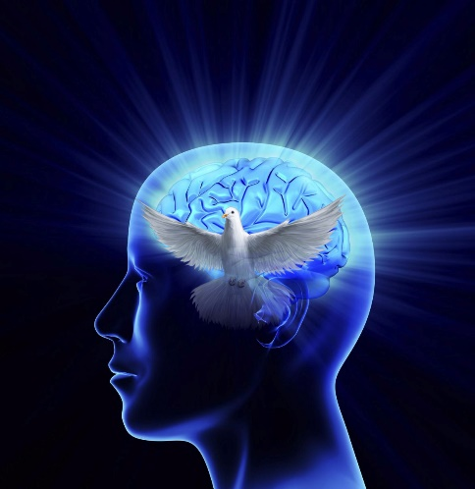
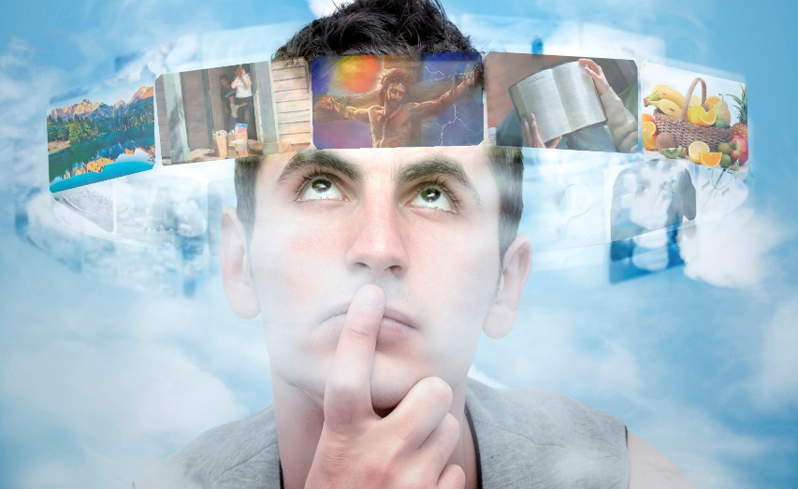
စိတ်ကို ဂရုစိုက်ပါ။
“ထိုလူကိုသွန်သင်နိုင်မည်အကြောင်းအဘယ်သူသည်ထာဝရဘုရား၏စိတ်တော်ကိုသိသနည်း။ ငါတို့မူကား ခရစ်တော်၏စိတ်ကိုခံရကြ၏။ ” (1 Corinthians 2:16)
ကျွန်ုပ်တို့၏စိတ်သည်ဘုရားသခင်၏ပုံသဏ္ဍာန်ကိုထင်ဟပ်စေရန်ပြောင်းလဲရမည်ဖြစ်သည်။ကျွန်ုပ်တို့၏ပန်းတိုင်မှာခရစ်တော်ပြုသကဲ့သို့တွေးတောရန်ဖြစ်သည်။ငါတို့အဲဒီကိုဘယ်လိုရောက်နိုင်မလဲ?
ပထမ၊သန့်ရှင်းသောဝိညာဉ်တော်သာလျှင်ထိုသို့ပြုလုပ်နိုင်သည်။ကျွန်ုပ်တို့၏စိတ်နှင့် ကျွန်ုပ်တို့၏ခံစားချက်များကို ပြောင်းလဲပေးတော်မူသည် (ယေ. ၃၁:၃၃; ဧဇ. ၃၆:၂၇)။
ဒုတိယအနေနဲ့ပူးပေါင်းဆောင်ရွက် ဖို့လိုပါတယ်။မှန်ကန်သောအရာများဖြင့်ကျွန်ုပ်တို့၏စိတ်ကိုဖြည့်
သွင်းရပါမည်(ရော ၁၂:၂; Phlp.4:8).
ထို့နောက်ကျွန်ုပ်တို့၏ကျင့်စရိုက်များသည်သန့်ရှင်းစင်ကြယ်ပြီး ချစ်ခြင်းမေတ္တာဖြင့် ထွန်းလင်းလာမည်ဖြစ်ပြီး ကျွန်ုပ်တို့၏ဘဝကို နှိမ့်ချမှုနှင့် သမ္မာတရားဖြင့် အုပ်ချုပ်လိမ့်မည် (ဆာ ၂၄း၃-၅၊ ကော ၃း၁-၂)။

Slide 7
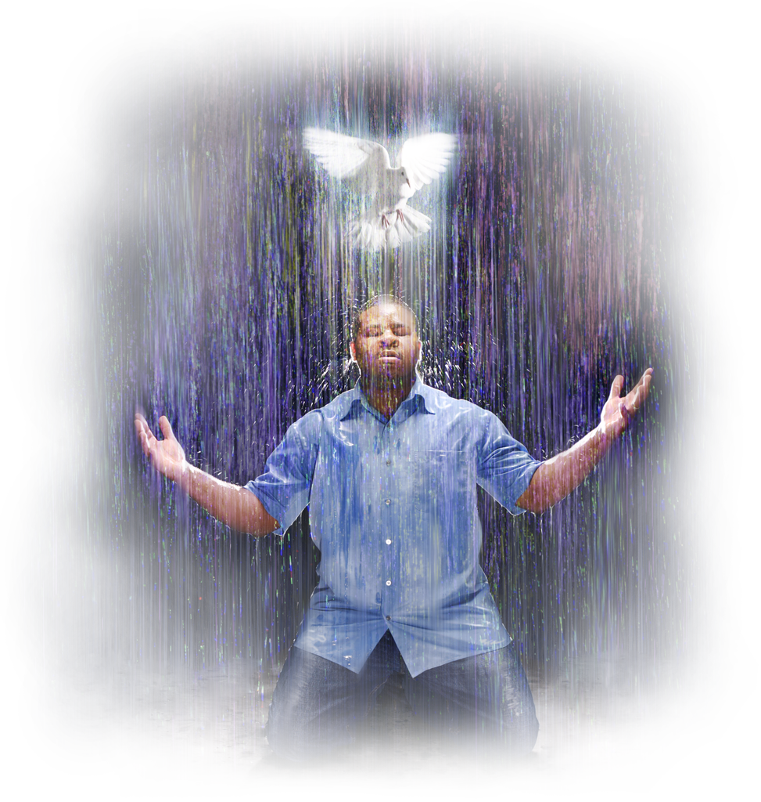
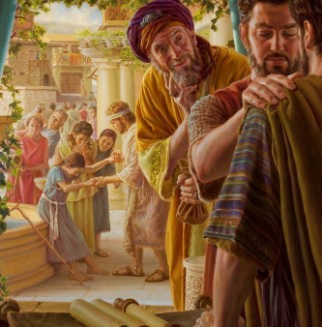
စိတ်ဝိညာဉ်ကို စောင့်ရှောက်ခြင်း။
“သို့ဖြစ်၍ငါတို့သည်ဝိညာဉ်ပကတိကြောင့်အသက်ရှင်လျှင်၊ဝိညာဉ်ပကတိအတိုင်း ကျင့်ကြကုန်အံ့။ ” (Galatians 5:25)
ဘုရားသခင်နှင့်ကျွန်ုပ်တို့၏ဆက်ဆံရေးကိုကျွန်ုပ်တို့၏ဝိညာဉ်ရေးသဘောသဘာဝအားဖြင့်သတ်မှတ်သည်။သန့်ရှင်းသောဝိညာဉ်တော်သည် ကျွန်ုပ်တို့အထဲ၌ အလုပ်လုပ်စေရမည်။ ကျွန်ုပ်တို့၌ အဘယ်အရာပြုလုပ်သနည်း။
ဘုရားသခင်သည် ငါတို့၌ ချစ်ခြင်းမေတ္တာကို သွန်းလောင်းတော်မူ၏။ (ရော ၅း၅))
သခင်ယေရှုထံသို့ ပို့ဆောင်တော်မူသည် (ယော၊ ၁၅း၂၆)၊
ငါတို့ကို အပြစ်ပေးတော်မူသည် (ယော၊ ၁၆း၈)။
ဧဝံဂေလိတရားကို ဟောရန် ကျွန်ုပ်တို့အား တန်ခိုးပေးတော်မူသည် (တ ၁း၈)။
သမ္မာတရား၌ ငါတို့ကို လမ်းပြတော်မူ၏။ (ယော ၁၆း၁၃)
ကိုယ်တော်သည်ကျွန်ုပ်တို့အားသမ္မာတရားအားလုံးကိုလမ်းညွှန်ပေးမည်ဆိုလျှင်၊ တမန် ၈:၁၈-၁၉တွင်ရှိမုန်နတ်ဆရာကဲ့သို့ကျွန်ုပ်တို့၏အလိုဆန္ဒအရကိုယ်တော်ကို ကျွန်ုပ်တို့အသုံးပြုနိုင်မည်မဟုတ်ပါ။သမ္မာကျမ်းစာတွင်ဖော်ပြထားသည့်အမှန်တရားနှင့်အမြဲညှိနှိုင်းနေလိမ့်မည်။မဟုတ်ပါက၊ကျွန်ုပ်တို့သည်သန့်ရှင်းသောဝိညာဉ်တော်ကို အမှန်တကယ် နားမထောင်ပါ။

Slide 8
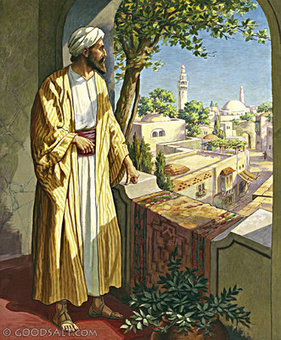
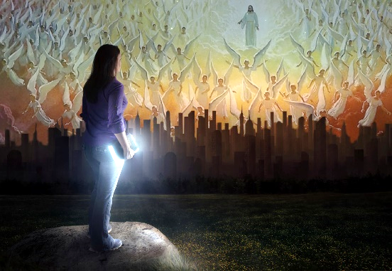
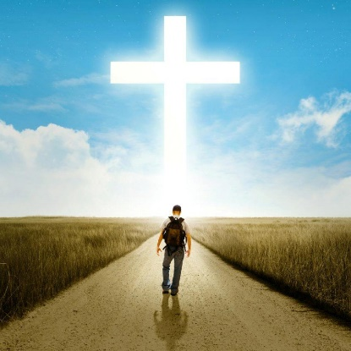
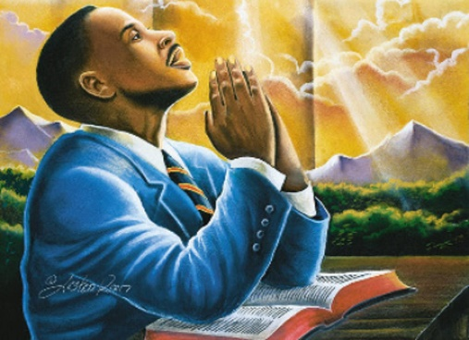
စဉ်ဆက်မပြတ်ဂရုစိုက်ခြင်း။
“သင်တို့အရှင်သည် အဘယ်အချိန်နာရီ၌ရောက်လာမည်ကို သင်တို့မသိသောကြောင့် စောင့်နေကြလော့။
” (Matthew 24:42)
ဓမ္မသစ်ကျမ်းတွင် ဒုတိယအကြိမ်ကြွလာခြင်းအတွက် ကြည့်ရှုခြင်းနှင့် ပြင်ဆင်ခြင်းဆိုင်ရာ ကိုးကားချက်များစွာရှိသည်။ ဤသည်မှာ စုံလင်ခြင်းဆီသို့ စဉ်ဆက်မပြတ် သန့်စင်ခြင်းလုပ်ငန်းစဉ် (မဿဲ ၂၄း၁၃၊ ၄၂၊ ၁ကော ၁း၇-၈၊ ရေ ၁း၆၊ ဟေဗြဲ ၆း၁၁-၁၂၊ ယာကုပ် ၁း၄၊ ဗျာ ၂း၆၊ )
ကျွန်ုပ်တို့သည်ကျွန်ုပ်တို့၏မျှော်လင့်ချက်မှအာရုံလွှဲရန်စာတန်၏ကြိုးပမ်းမှုများကိုခုခံကာကွယ်ရန်အမြဲအသင့်ရှိနေရမည်ဖြစ်သည်။
မေတ္တာတရား၌ကြီးပွားလျက်၊ယုံကြည်စွာရှေ့ဆက်နေသော်လည်းခေါင်းမာခြင်း၊ယုံမှားသံသယဖြစ်ခြင်းများ ဖြင့်ကျဆုံးနိုင်သေးသည်၊
ထို့ကြောင့်ဆုတောင်းခြင်း၊ ကျမ်းစာလေ့လာခြင်း၊ယေရှု နှင့်ဆက်ဆံခြင်းမပြုဘဲနေ့တစ်နေ့ကိုဖြတ်သန်းခွင့်မပြုပါနှင့်။

Slide 9
“သမ္မာတရားကိုယုံကြည်သောသူတို့အတွက်၊စဉ်ဆက်မပြတ်တိုး တက်နေရန်၊ယောက်ျားမိန်းမများယေရှုခရစ်၏အလိုတော်နှင့်အညီအပြည့်အ၀ကြီးပြင်းလာရန်အပြုသဘောဆောင်သောလိုအပ် ချက်ရှိရပါမည်။ဖောက်ပြန်ခြင်းနှင့်ဥပေက္ခာပြုခြင်းအတွက်အချိန်မရှိပါ။လူတိုင်းသည်ဘုရားသခင်၏အမှု၌အသက်ရှင်သောအတွေ့အကြုံရှိရမည်။ဘုရားသခင်၌စွဲမြဲပါစေ၊မယိမ်းမယိုင်သောယုံ ကြည်မှုခိုင်မြဲခြင်းဖြင့် အလုံးစုံကိုပြုပြီးမှ၊ ဘုရားသခင်အပေါ် မယိမ်းမယိုင် ရပ်တည်နိုင်စေပါ”
E. G. W. (Sons and Daughters of God, November 21)

